Slide 1
LA CIÈNCIA A L’ESCOLA
Recursos per a l’escola
Understanding Science, conceptual framework
Universitat de Berkeley, California, USA
APLICACIÓ A PRIMÀRIA
http://undsci.berkeley.edu/teaching/35.php
http://undsci.berkeley.edu/teaching/allgoals.php

Slide 2
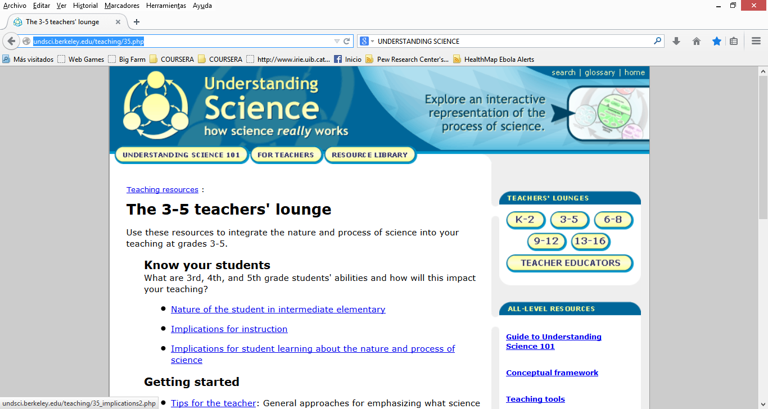

Slide 3
Què és la ciència
La ciència és un conjunt de coneixements I el procés per obtenir-lo.
Els científics treballen a partir de preguntes que es fan I fan
Els científics basen les seves idees sobre evidències
Les idees poden canviar a partir de noves evidències
Les preguntes poden conduir a altres preguntes

Slide 4
Com es treballa en ciència
Els científics observen, exploren, descobreixen i es comuniquen amb altres científics
Els científics comuniquen els seus descobriments a la societat.
Fan observacions amb els propis sentits I amb l´’ús de diversos aparells.
Aspectes socials
Els científics no treballen sols sinó que es comuniquen altres de qualsevol part del món.

Slide 5
Beneficis de la ciència
La ciència genera beneficis per a la societat millorant la qualitat de vida

Slide 6
Exemples per aplicar l’estudi de la ciència a primària
Mystery boxes
http://undsci.berkeley.edu/search/lessonsummary.php?&thisaudience=3-5&resource_id=188
Tennis shoe detectives
http://undsci.berkeley.edu/search/lessonsummary.php?&thisaudience=3-5&resource_id=188
Xenosmilus
http://undsci.berkeley.edu/search/lessonsummary.php?&thisaudience=3-5&resource_id=190

